Slide 1
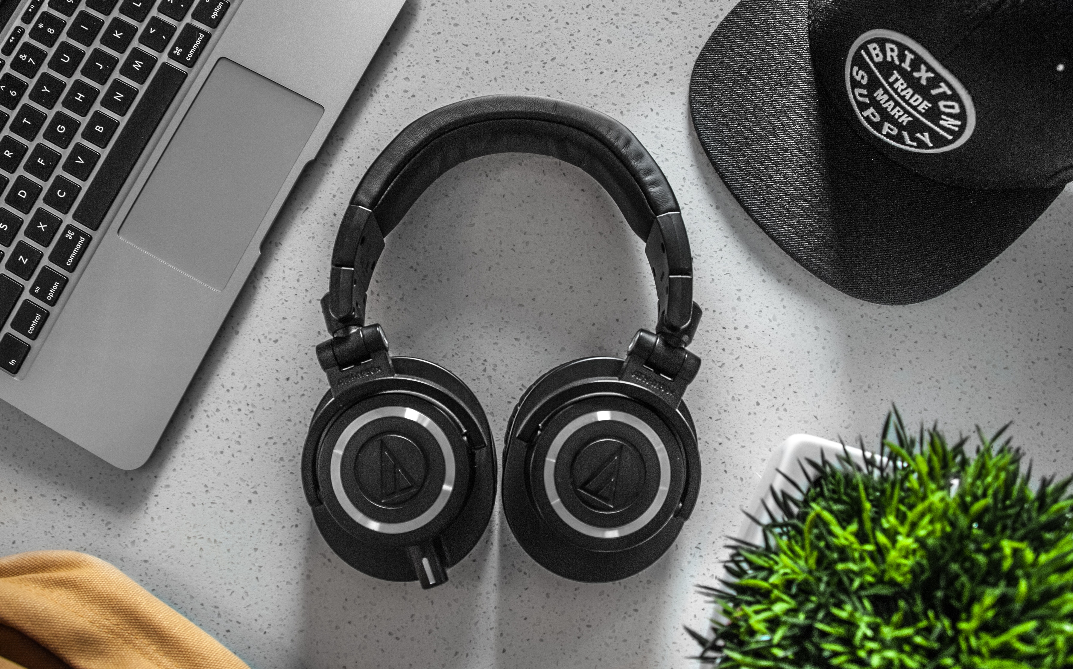


Moederdag
Maak een rap voor je moeder

Slide 2
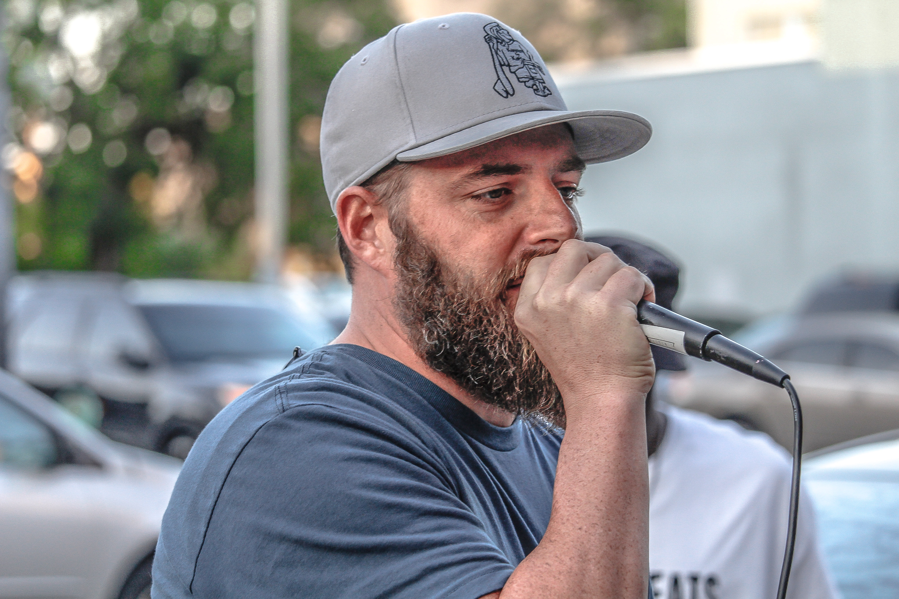
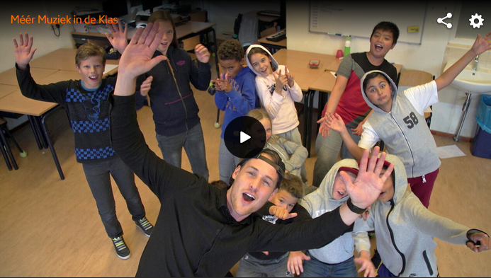
Wat is rappen?
Kijk bijvoorbeeld eens naar dit filmpje. Zo kom je al meer te weten over rap.
https://schooltv.nl/video/meer-muziek-in-de-klas-rap/
Rappen is dus ritmisch praten. Wanneer je een liedje (bijvoorbeeld vader Jacob) niet zingt maar ritmisch uitspreekt, ben je al aan het rappen. Je kunt zo’n bekent liedje dus gebruiken om je rap op te maken. Als je het namelijk kunt zingen, kun je het ook ritmisch uitspreken Welk liedje vind jij leuk? Gebruik het.

Slide 3
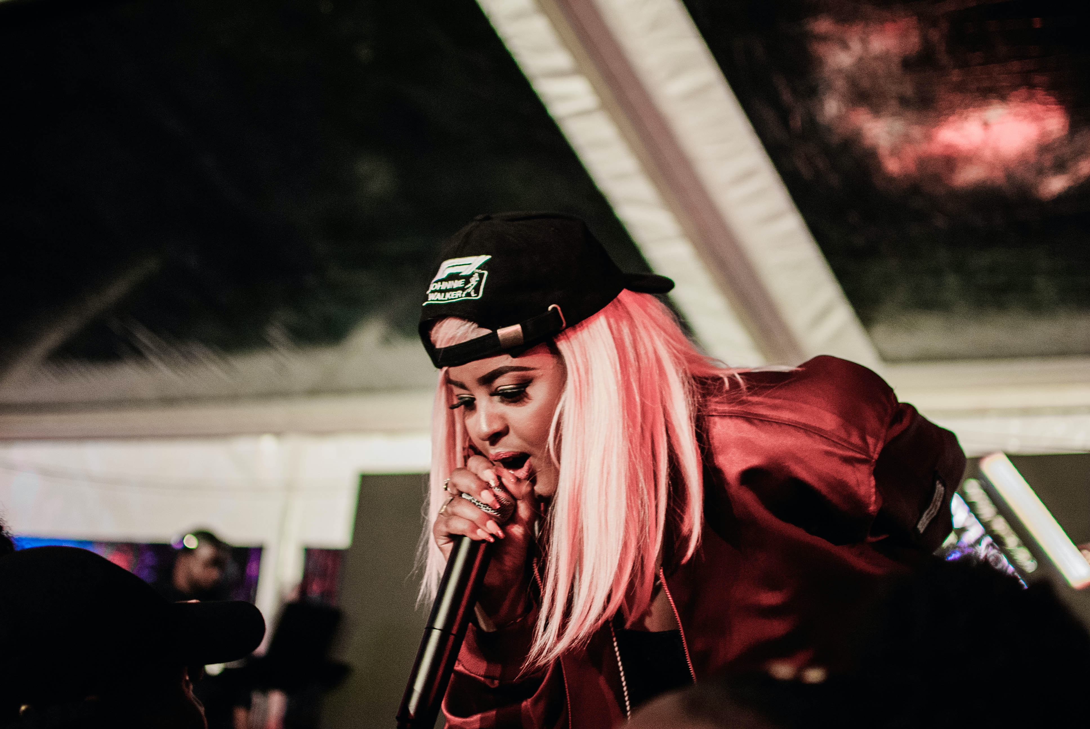
Oké, en nu?
Als je rapt, moet het rijmen!
Rappers zijn meester rijmers.
Blij, ei, mij, zij, kei, lei, vrij
Dank, bank, rank, flank, drank
Oog, boog, loog, toog, hoog
Moederdag, lag, zag, lach, mag
Rappers kunnen heel goed improviseren.
Maar ook schrijven zij, schrappen en beginnen opnieuw.
Bereid je rap dus goed voor en neem er de tijd voor.
Schrijf en schrap – schrijf en schrap – schrijf en schrap

Slide 4
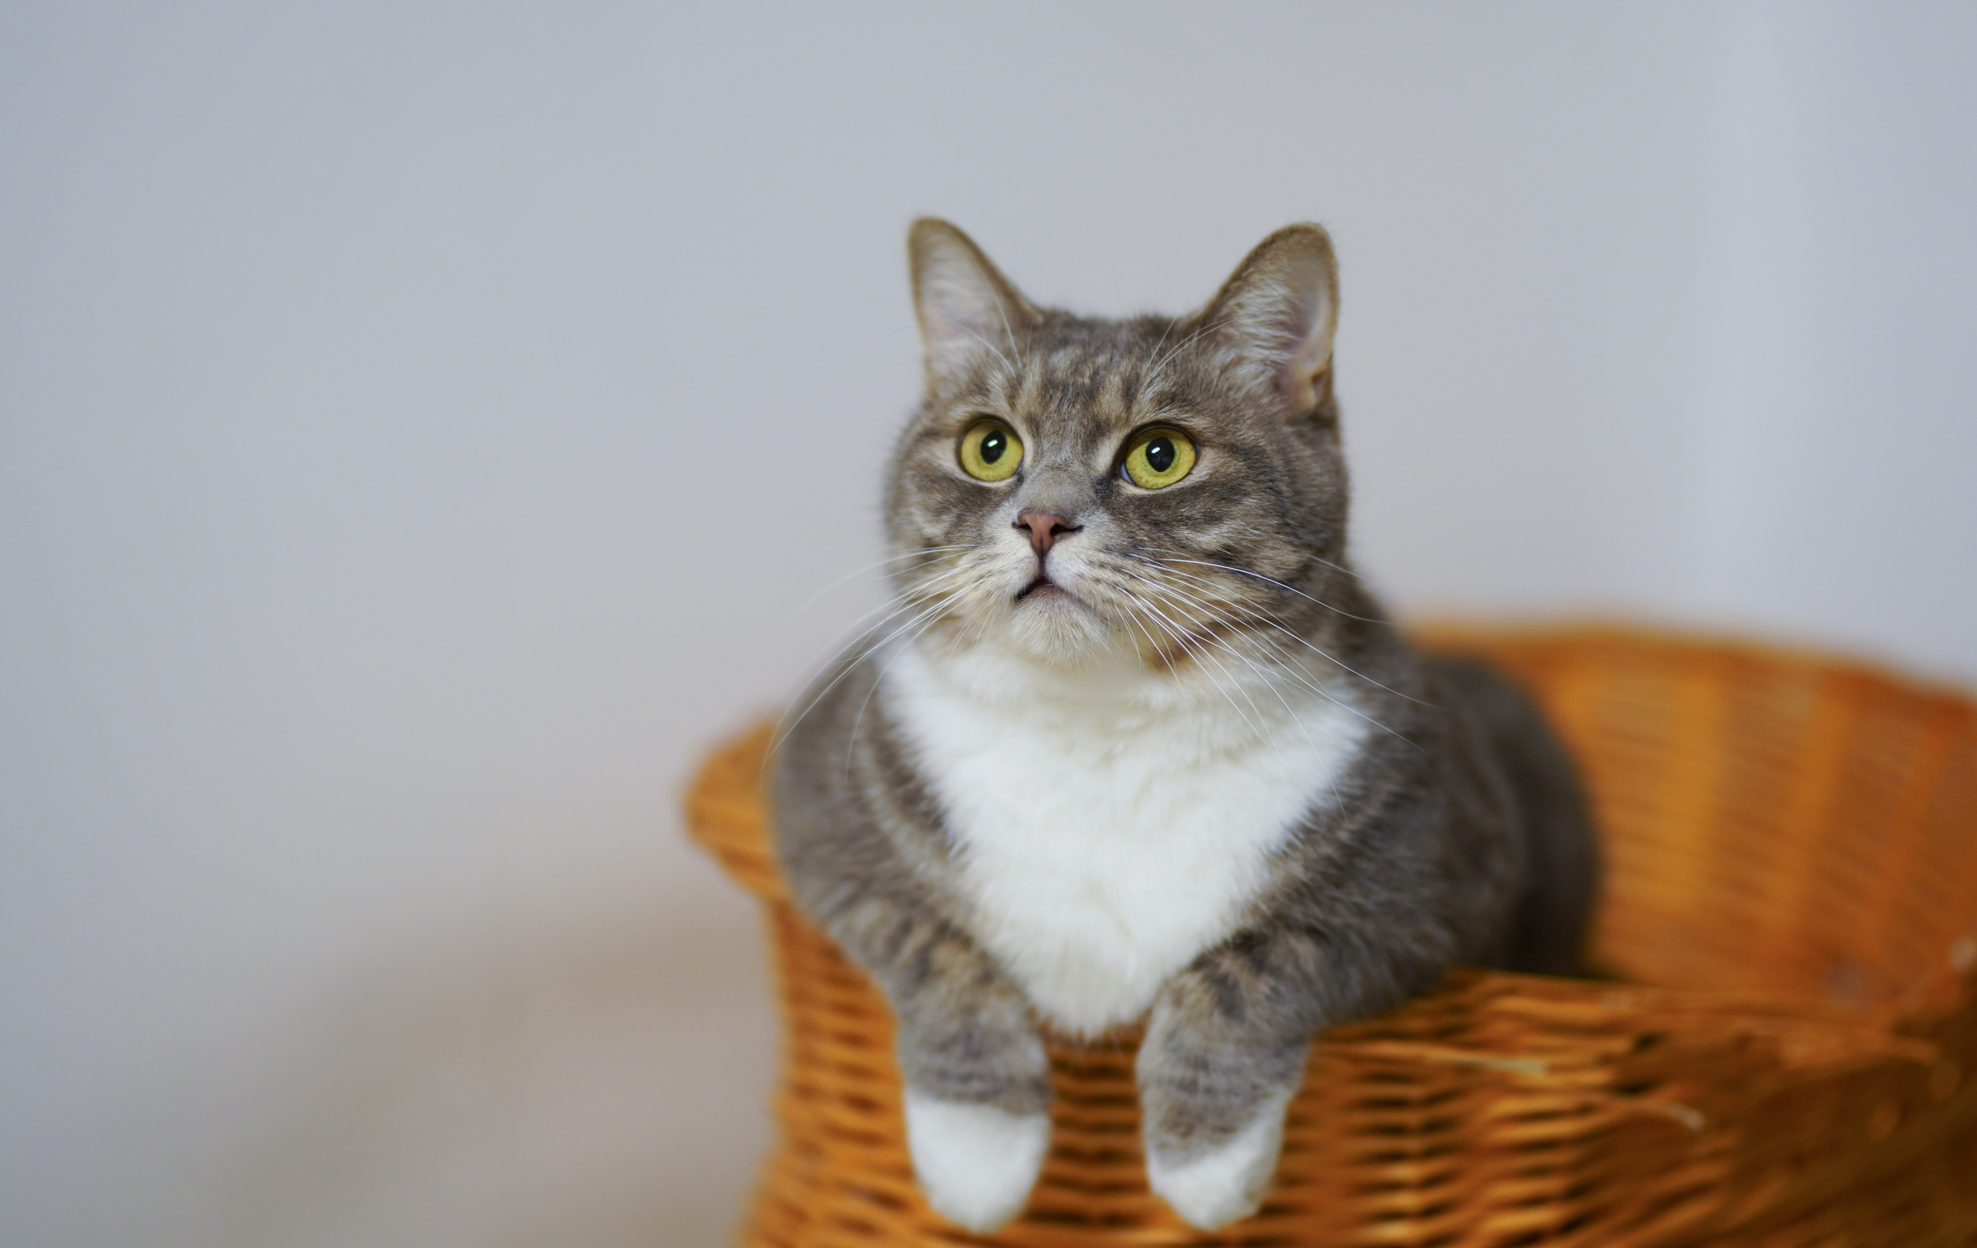

Als je je rap hebt geschreven… oefen dan voor publiek

Slide 5

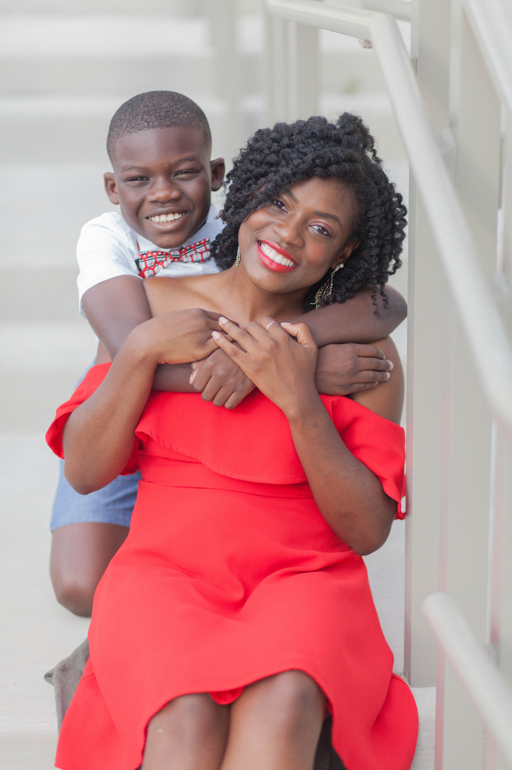
En dan is het zo ver….
Moederdag!
1. Rap voor je moeder.
2. Geef haar je cadeau.
3. En ontbijt op bed. ☺
Veel plezier met het maken en uitvoeren van jouw rap.
Tip! Laat iemand jou opnemen, terwijl je rapt.
Tip! Schrijf je raptekst op een mooie kaart

